Slide 1
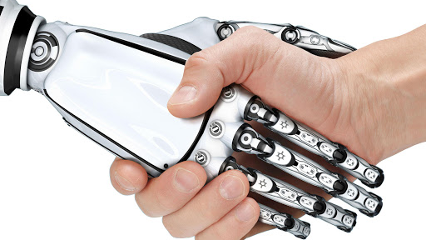
Системные социальные сдвиги в условиях 4й промышленной революции

Slide 2
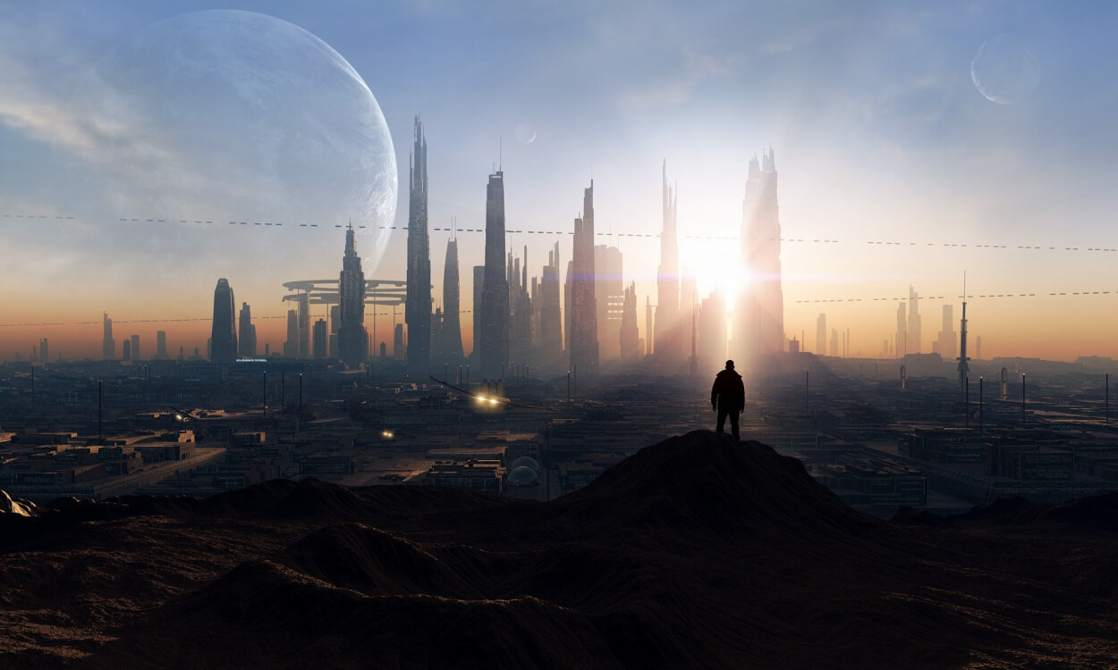

Четвёртая промышленная революция — переход на полностью автоматизированное цифровое производство, управляемое интеллектуальными системами в режиме реального времени в постоянном взаимодействии с внешней средой, выходящее за границы одного предприятия, с перспективой объединения в глобальную промышленную сеть вещей и услуг.

Slide 3
